Slide 1
3.4 二极管基本电路及其分析方法
3.4.1 简单二极管电路的图解分析方法
3.4.2 二极管电路的简化模型分析方法

Slide 2
3.4.1 简单二极管电路的图解分析方法
二极管是一种非线性器件，因而其电路一般要采用非线性电路的分析方法，相对来说比较复杂，而图解分析法则较简单，但前提条件是已知二极管的V -I 特性曲线。

Slide 3
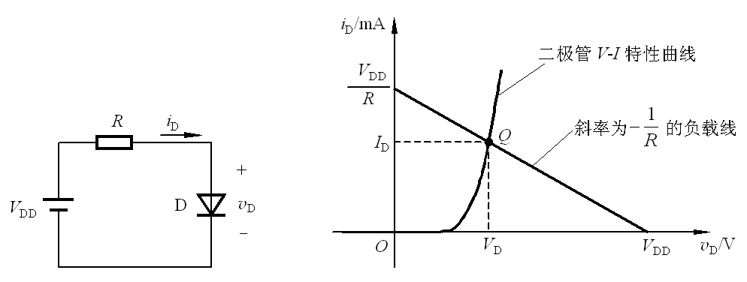
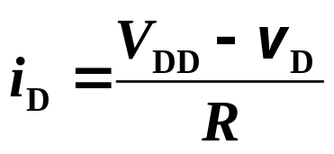
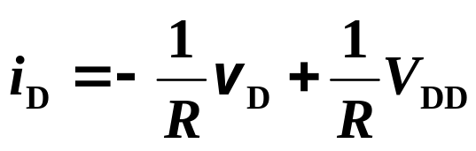
例3.4.1 电路如图所示，已知二极管的V-I特性曲线、电源V_{DD}和电阻R，求二极管两端电压v_{D}和流过二极管的电流i_{D} 。
解：由电路的KVL方程，可得
即
是一条斜率为-1/R的直线，称为负载线
Q的坐标值（V_{D}，I_{D}）即为所求。Q点称为电路的工作点

Slide 4
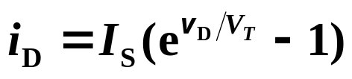
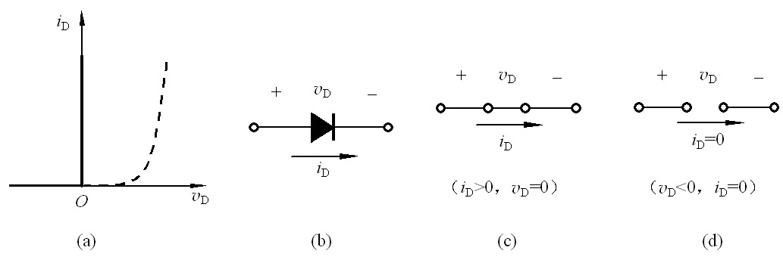
3.4.2 二极管电路的简化模型分析方法
1.二极管V-I 特性的建模
将指数模型 分段线性化，得到二极管特性的等效模型。
（1）理想模型
（a）V-I特性 （b）代表符号 （c）正向偏置时的电路模型 （d）反向偏置时的电路模型

Slide 5
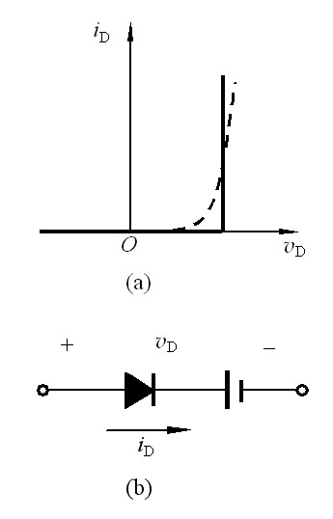
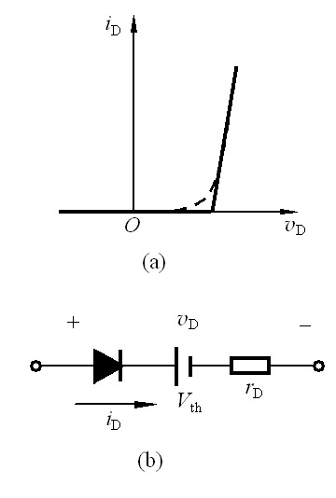
3.4.2 二极管电路的简化模型分析方法
1.二极管V-I 特性的建模
（2）恒压降模型
（3）折线模型
（a）V-I特性 （b）电路模型
（a）V-I特性 （b）电路模型

Slide 6
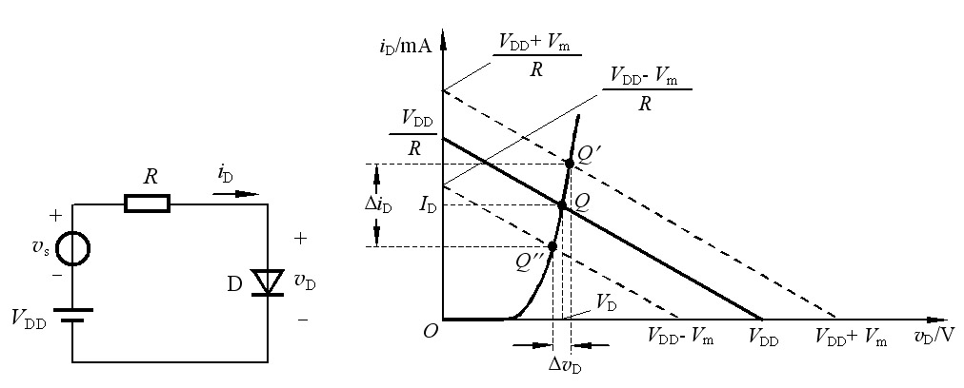
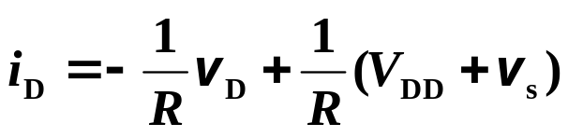
3.4.2 二极管电路的简化模型分析方法
1.二极管V-I 特性的建模
（4）小信号模型
v_{s} =0 时, Q点称为静态工作点 ，反映直流时的工作状态。
v_{s} =V_{m}sinωt 时（V_{m}<<V_{DD}）, 将Q点附近小范围内的V-I 特性线性化，得到小信号模型，即以Q点为切点的一条直线。

Slide 7
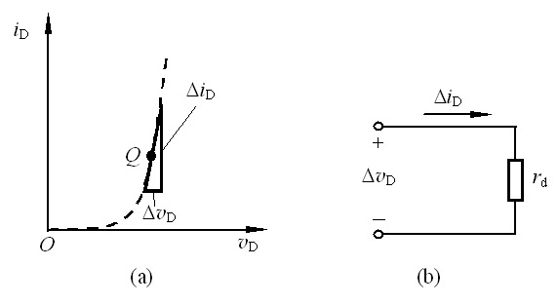
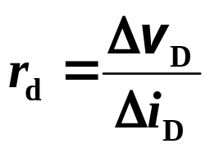
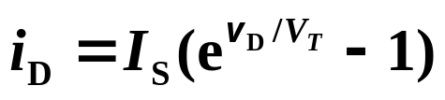
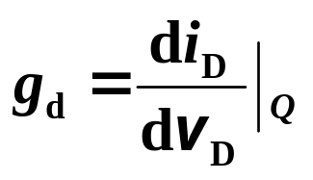
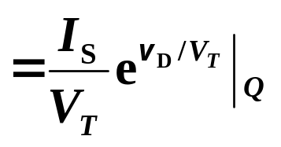
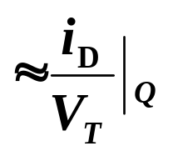
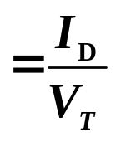
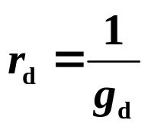
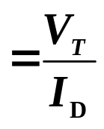
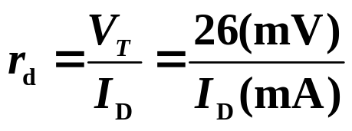
3.4.2 二极管电路的简化模型分析方法
1.二极管V-I 特性的建模
（4）小信号模型
过Q点的切线可以等效成一个微变电阻
即
根据
（a）V-I特性 （b）电路模型
得Q点处的微变电导
则
常温下（T=300K）

Slide 8

3.4.2 二极管电路的简化模型分析方法
1.二极管V-I 特性的建模
（4）小信号模型
（a）V-I特性 （b）电路模型
特别注意：
小信号模型中的微变电阻r_{d}与静态工作点Q有关。
该模型用于二极管处于正向偏置条件下，且v_{D}>>V_{T} 。

Slide 9
两个重要问题
如何判断二极管的工作状态？
在何种场合适用何种等效电路模型？

Slide 10
二极管电路分析原则：
导通截止
定性分析：判断二极管的工作状态
设二极管是理想的，
正向导通时二极管相当于短路，
反向截止时二极管相当于断开。
分析方法：将二极管断开，分析二极管两端电位的高低或所加电压U_{D}的正负。
若 V_{阳} >V_{阴}或 U_{D}为正( 正向偏置 )，二极管导通
若 V_{阳} <V_{阴}或 U_{D}为负( 反向偏置 )，二极管截止

Slide 11
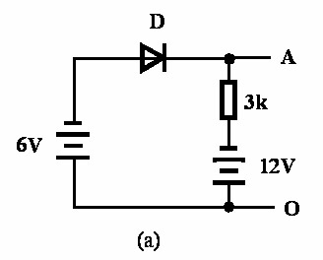

Slide 12
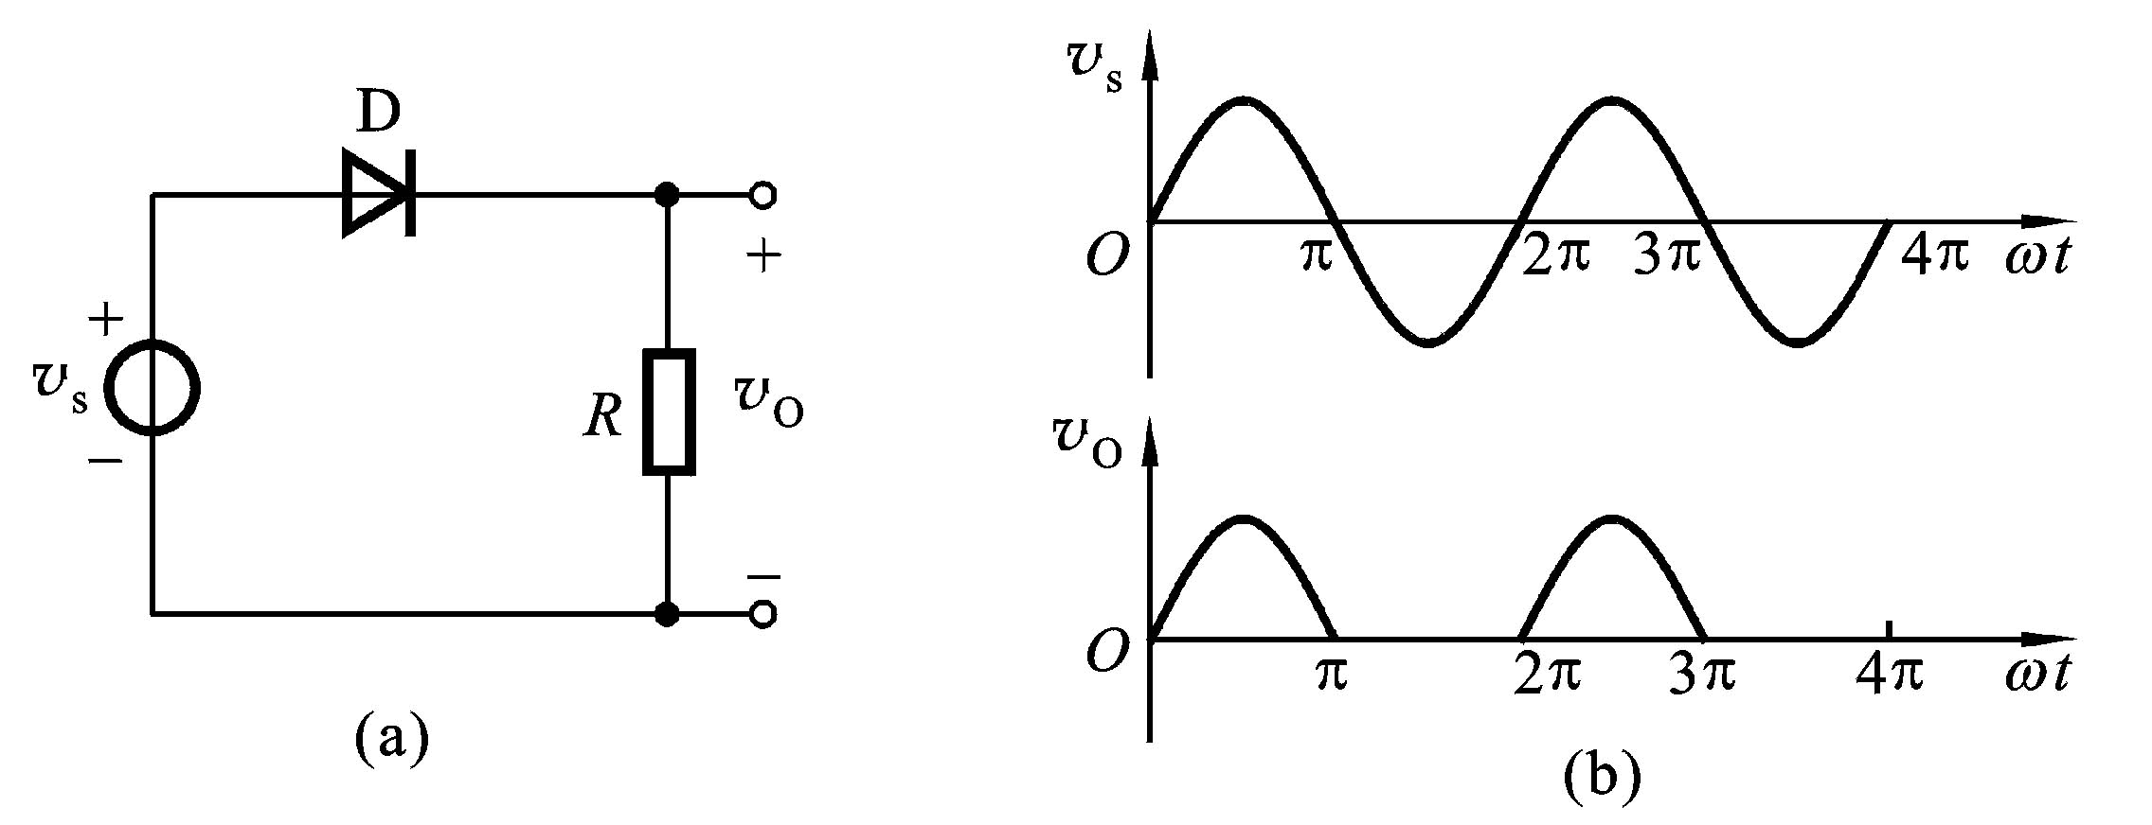
3.4.2 二极管电路的简化模型分析方法
2．模型分析法应用举例
（1）整流电路
（a）电路图 （b）v_{s}和v_{o}的波形

Slide 13
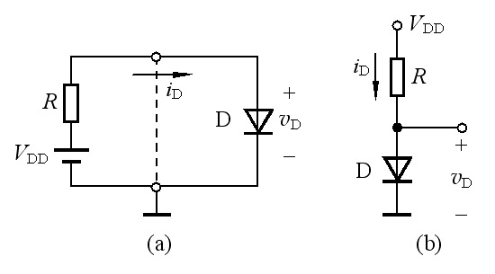



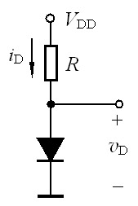
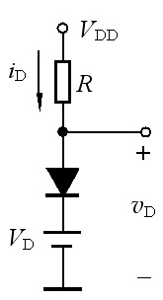
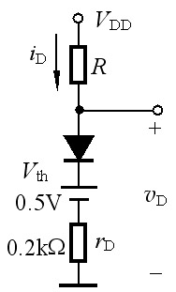



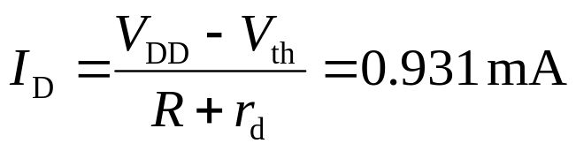

2．模型分析法应用举例
（2）静态工作情况分析
当V_{DD}=10V 时，
（R=10kΩ）
理想模型
恒压模型
（a）简单二极管电路 （b）习惯画法
（硅二极管典型值）
折线模型
（硅二极管典型值）
设
当V_{DD}=1V 时，
（自学）

Slide 14
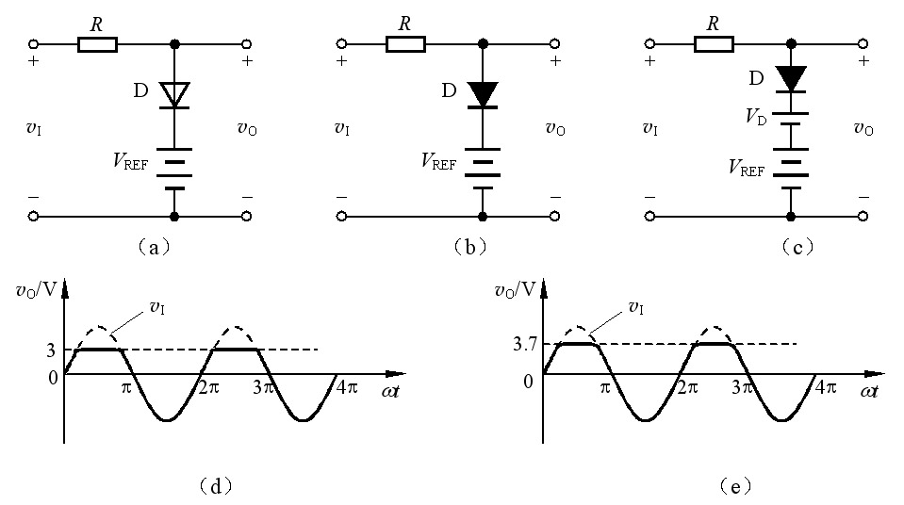
2．模型分析法应用举例
（3）限幅电路
电路如图，R = 1kΩ，V_{REF} = 3V，二极管为硅二极管。分别用理想模型和恒压降模型求解，当v_{I} = 6sinωt V时，绘出相应的输出电压v_{O}的波形。

Slide 15
2．模型分析法应用举例
（4）开关电路
电路如图所示，求AO的电压值
解：先断开D，以O为基准电位，
即O点为0V。
则接D阳极的电位为-6V，接阴极的电位为-12V。
阳极电位高于阴极电位，D接入时正向导通。
导通后，D的压降等于零，即A点的电位就是D阳极的电位。所以，AO的电压值为-6V。

Slide 16
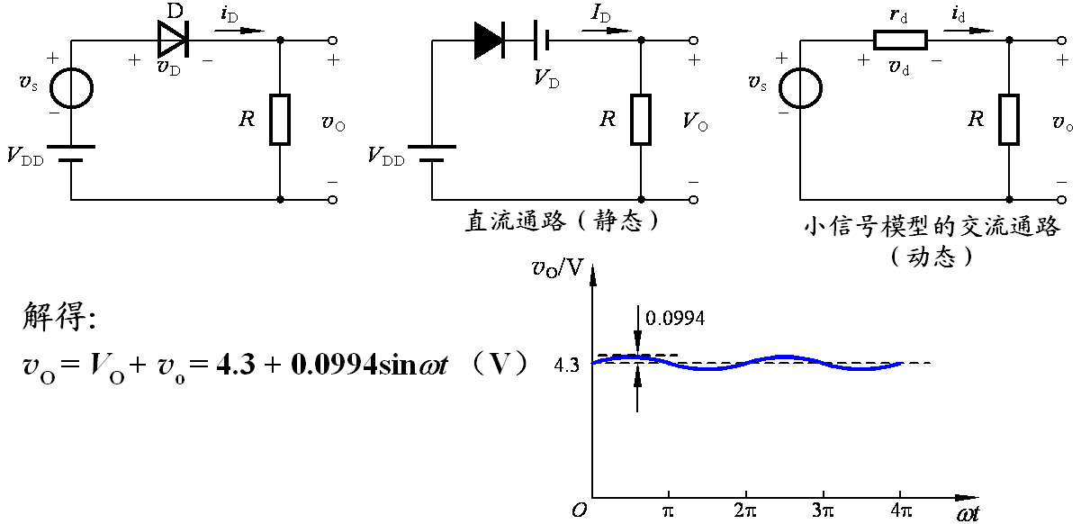
2．模型分析法应用举例
直流通路、交流通路、静态、动态等概念，在放大电路的分析中非常重要。
（6）小信号工作情况分析
图示电路中，V_{DD} = 5V，R = 5kΩ，恒压降模型的V_{D}=0.7V，v_{s} = 0.1sinωt V。（1）求输出电压v_{O}的交流量和总量；（2）绘出v_{O}的波形。

Slide 17
课堂练习及课后作 业
课堂练习：86页
3.4.12（a，c），3.4.13（a）
课后作业：86页
3.4.12（b，d），3.4.13（b，c）

